Slide 1
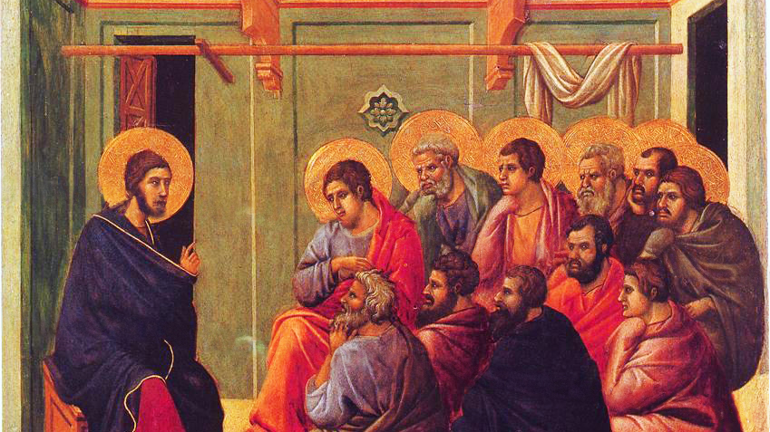
LLAMADOS AL AMOR: LA AVENTURA DE LA VIDA EN CRISTO
TEMA: El llamado al amor al prójimo

Slide 2
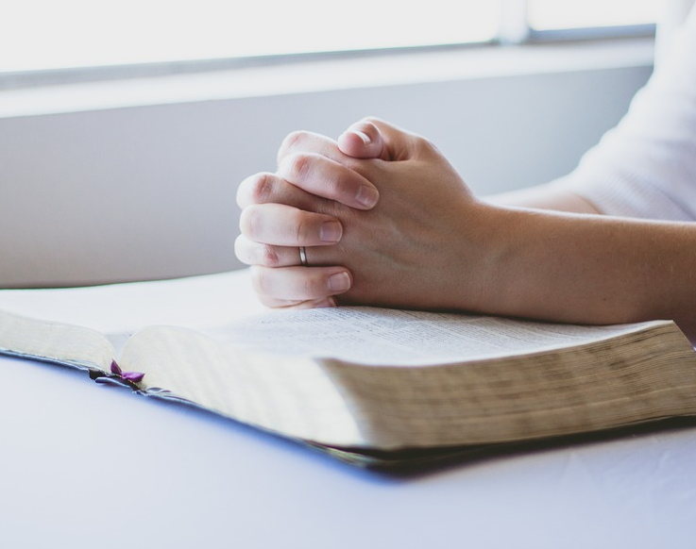
^{ORACIÓN DE APERTURA}
Señor Jesucristo, te confiamos a nuestra familia y te pedimos Tu bendición y protección. Te amamos Señor Jesús con todo nuestro corazón, ayúdanos a parecernos más a la Sagrada Familia; y que seamos amables, amorosos y pacientes los unos con los otros. Danos toda la gracia que necesitamos para convertirnos en santos y Tus discípulos fieles.
Amén.

Slide 3
ROMPEHIELOS
Lista de deseos
1. Cada miembro de la familia recibe un pedazo
de papel y escribe una o dos actividades que le
gustaría hacer este año.
2. Luego lo arruga y lo arroja al recipiente.
3. Una persona saca un papel arrugado del
recipiente y se lo lee al grupo.
4. Todo el mundo adivina quién escribió la idea.
5. Repita hasta que se hayan compartido todas las
ideas de la lista de deseos.
6. ¡Cada familia discute qué actividades harán
juntos este año! Adaptado from www.weareteachers.com

Slide 4
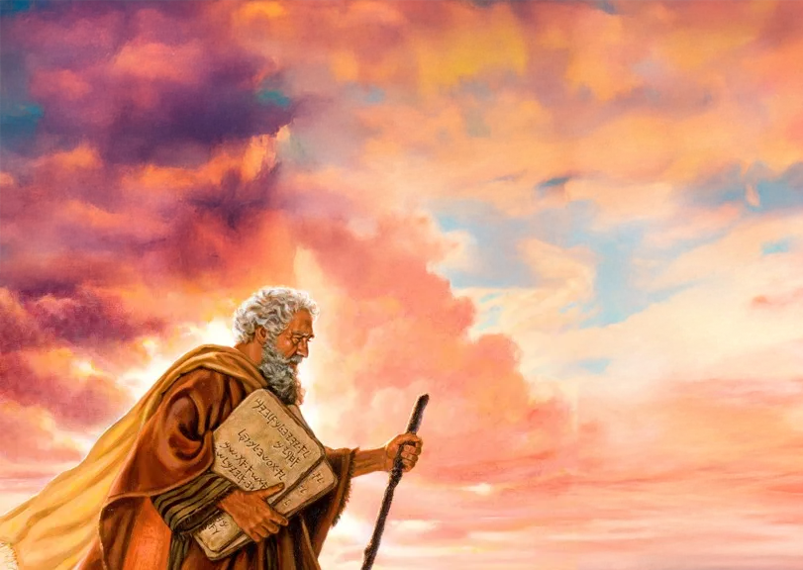
REVISIóN
El mes pasado aprendimos que, debido al largo tiempo que los israelitas habían pasado como esclavos, ya no sabían cómo ser hijos de Dios. No sabían cómo amar a Dios y a los demás. Eran una sociedad ingobernable de gente sin ninguna ley.
Los israelitas necesitaban que se les enseñara a seguir a Dios, a ser su familia. Las leyes o mandamientos de Dios traerían el orden que era necesario si iban a convertirse en una nueva nación, una nación santa que era especial para Dios, ¡una nación que era Su propia familia!

Slide 5
REVISIóN
Dios comenzaría enseñando a sus hijos los fundamentos del amor. Lo haría dándoles leyes a seguir basadas en la ley moral natural. Las leyes o preceptos basados en la ley natural son aquellos que todas las personas podemos entender si usamos nuestra razón (es decir, la recta razón).
Debido a que los seres humanos están hechos a imagen y semejanza de Dios, destinados a ser sus hijos, tenemos la capacidad de usar la razón para discernir el bien y el mal, que es la base de la moralidad. Debido al pecado, a menudo necesitamos la ayuda de la misericordia y la gracia de Dios para alinear nuestra razón con lo que es verdadero, bueno y hermoso.

Slide 6
VEA: The Ten Commandments: God’s Law of Love
(en inglés, active subtítulos en español, termine en el minuto 4:32)
https://www.youtube.com/watch?v=hZnzyr43nzI

Slide 7
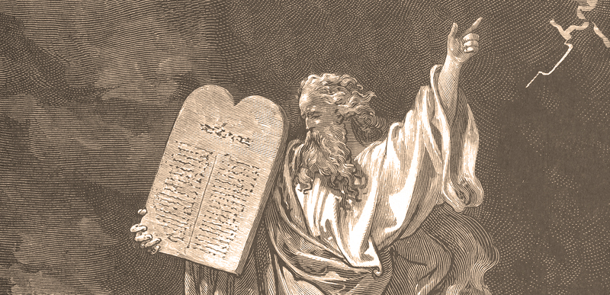
LEA: Exodo 20:1-17
_____________________________
Yo soy el Señor tu Dios. No tendrás dioses extraños delante de mí.
_______________________________
Haz una lista de las cosas especiales que tienen exhibidas en sus casas y que muestran quienes son.
Por ejemplo, ¿tiene posters deportivos, fotos de un miembro de la familia y / o amigos?

Slide 8
LEA: Exodo 20:1-17
_____________________________
Yo soy el Señor tu Dios. No tendrás dioses extraños delante de mí.
_______________________________
¿Qué objetos especiales o santos tienen en su hogar que muestren a su familia como hijos de Dios?
¿Qué hay en su hogar que muestra que su familia cumple el Primer Mandamiento al amar a Dios que nos creó y nos ama?
¿Qué demuestra que Dios ocupa el primer lugar en su vida familiar
Adapted from www.catechist.com

Slide 9
MISION
Su Misión Familiar en casa es:
Mire los videos sobre los Diez Mandamientos.
Elija un artículo especial o santo de su hogar que muestre a su familia como hijos de Dios y que su familia cumple el Primer Mandamiento amando a Dios que nos creó y nos ama. ¿Qué demuestra que Dios ocupa el primer lugar en su vida familiar?
Lleve ese artículo o una foto del artículo para compartir en la reunión de la semana 3.
¡Considere ir al Sacramento de la Reconciliación como familia para recibir la gracia de vivir las leyes de amor de Dios!
Reúnanse como familia alrededor del altar de su casa y pidan gracias a Dios por amar a su familia rezando una década del Rosario.

Slide 10
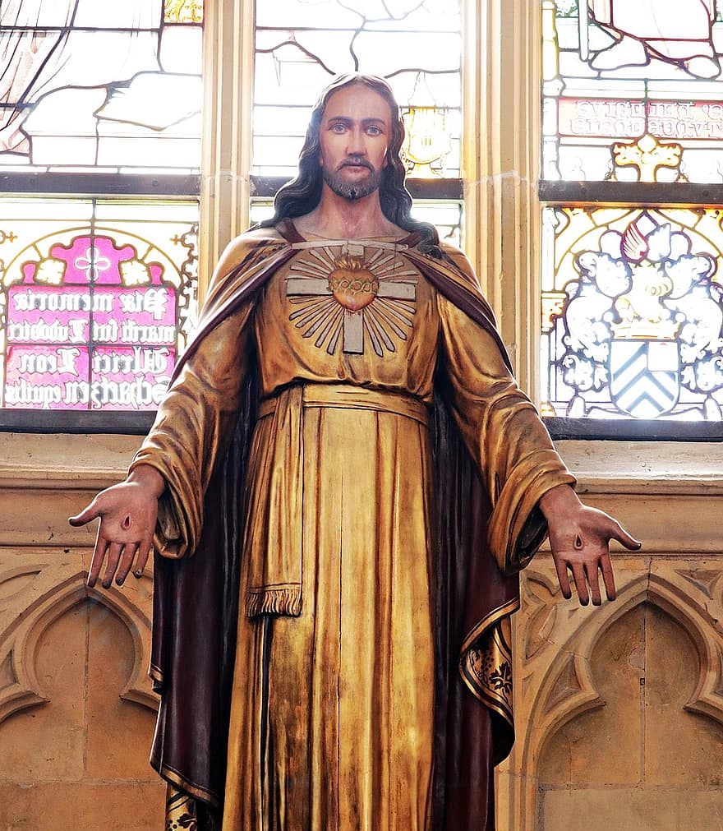
CIERRE EN ORACIÓN
Dios mío,
Ayúdanos a ponerte a Ti en primer lugar.
Elimina todas las distracciones que nos impiden enfocar nuestra atención en Ti.
¡Tú eres Aquel que nos ha amado misericordiosamente y que merece nuestra alabanza!
Quita las cosas que nos separan de Ti y ayúdanos a asegurarnos de que no estamos haciendo que nada en nuestras vidas sea más importante que Tu. Permítenos mantenerte a ti en primer plano en nuestras mentes.
Ayúdanos a reconocer Tu poder y majestad en el mundo que nos rodea. Amén.
Adapted from www.arnoldprays.co.uk

